Slide 1
БИСЕРОПЛЕТИЕНИЕ 2015

Slide 2
Дерево «ФЕЯ»

Slide 3
Подснежники

Slide 4
ЗЕМЛЯНИКА

Slide 5
Инь-янь

Slide 6
«Аленький» цветочек

Slide 7
Белая береза, под моим окном

Slide 8
Зимняя рябина

Slide 9
Глицинья

Slide 10
Глицинья

Slide 11
Цветочки

Slide 12
Дерево панды

Slide 13
Синяя орхидея

Slide 14
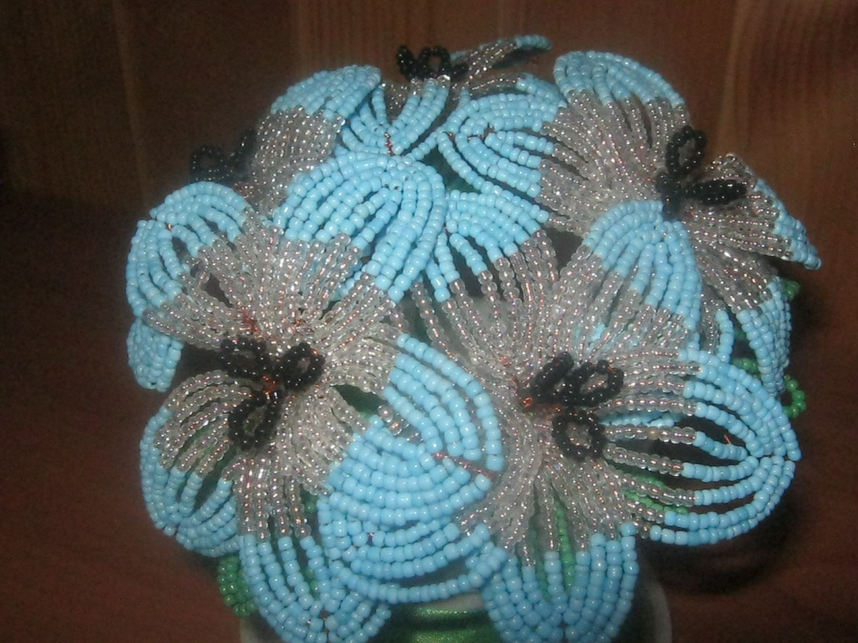
Цветочки

Slide 15
Цветы

Slide 16
Лилии

Slide 17
Незабудки

Slide 18
Лилии «Инь-янь»

Slide 19
Продолжение следует…

